Slide 1
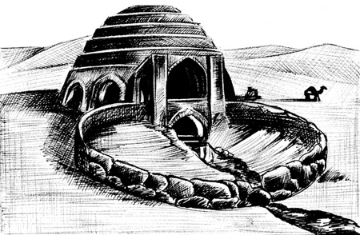
РАННЕСРЕДНЕВЕКОВАЯ АРХИТЕКТУРА
САРДОБА
(параграф 9, стр. 39)

Slide 2
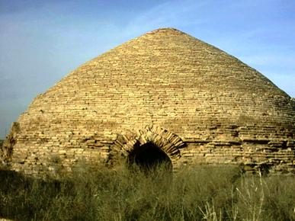
ЧТО ТАКОЕ САРДОБА?
САРДОБА - буквально хранилище для воды — гидротехническое архитектурное сооружение хозяйственного назначения; заглубленный в землю и накрытый каменным сводом бассейн — для сбора, хранения и употребления пресной питьевой воды. Свод или гумбаз над бассейном предотвращал значительное испарение воды, в определенной мере защищал от пылевых и песчаных бурь, создавал постоянную тень. Вода в таких хранилищах оставалась холодной в самый знойный период года.

Slide 3
ВЫБОР МЕСТА ДЛЯ САРДОБ
Законченный сардоб был очень дорогим сооружением и место для его строительства выбиралось весьма тщательно.
Сардоб обычно размещали в низине, куда по естественной глиняной поверхности стекались талые и дождевые воды. Часто, не нарушая водоупорный слой, аккуратно выделывали неглубокие протяженные каналы-арыки, сеть которых сбрасывала всю собранную драгоценную воду в хауз под купол сардоба.

Slide 4
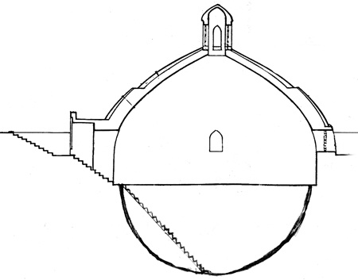
СХЕМА САРДОБЫ КАК СЛОЖНОГО ИНЖЕНЕРНОГО СООРУЖЕНИЯ
Бассейн сардоба - хауз - это обычно емкость полусферической формы, углубленная в землю до 15 - 18 метров. В плане - это круг диаметром 12 - 15 метров. Толщина стен хауза - до 1,5 метра.
Вокруг бассейна с водой выстраивалась галерея. На галерее отдыхали, принимали пищу, ночевали, пережидали дневную жару. Все сооружение накрывалось полусферическим куполом, который предохранял воду от испарения и давал спасительную тень в дневное время, так как по пустыне путешествовали чаще всего ночью, когда беспощадное палящее солнце уходило за горизонт. Снаружи на галерею делался один или несколько входов. В вершине купола могло быть небольшое круглое отверстие, либо купол венчала башенка. Днем купол с башенкой был отличным ориентиром на плоскости пустыни. Ночью, предположительно, в башенке могли зажигаться огни - масляная лампа как маяк-ориентир для двигающихся ночью караванов и путников.

Slide 5
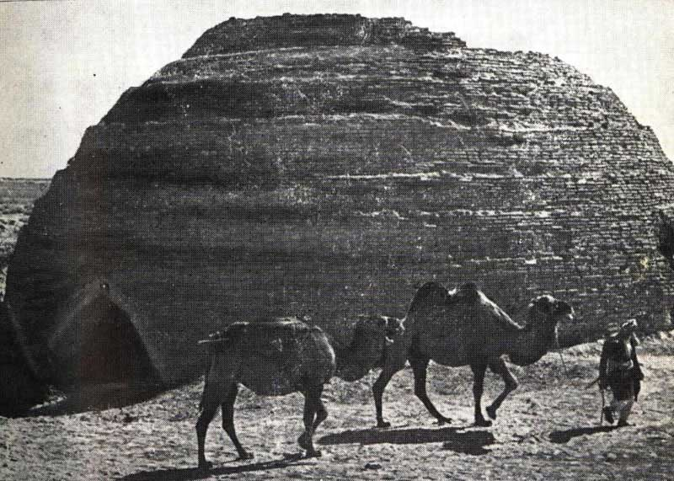
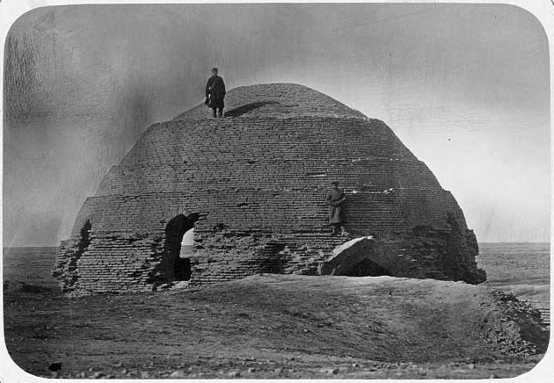
МАТЕРИАЛ ДЛЯ СТРОИТЕЛЬСТВА
Материалом для возведения хауза, галереи и купола был специально и тщательно выделанный из рецептурной глины, выдержанный и обожженный в огне кирпич. Рецептура глины и ее компонентов, технология выделки часто являлись секретом профессиональных мастеров.
Обычно сардоба строилась 5 - 7 лет под началом мастера, он был и архитектором, и инженером, и строителем, и техническим руководителем строительства.

Slide 6
КАЧЕСТВО СТРОИТЕЛЬНЫХ МАТЕРИАЛОВ
На одну постройку уходило от 400 до 600 тыс. кирпичей. Особую глину для них добывали в низовьях Амударьи, издревле знали и ценили ее жаропрочные, водонепроницаемые, теплоизолирующие свойства. Эту глину замешивали особым способом, с добавлением верблюжьей шерсти. Сразу раствор на формовку не пускали, длительное время его выдерживали. Отформованный кирпич до года "жарился" на солнце. И если готовый кирпич не трескался и не изменял форму, его отправляли в огонь.
После обжига вновь строго отбирали по звуку, форме и другим качествам. Только тщательно отобранный кирпич признавался годным и подавался на строительство.
Раствор для кладки замешивали на воде с добавлением овечьего молока на верблюжьей шерсти. Сложенные таким образом дно и стены бассейна-хауза, круговая галерея и купол получались прочными и чрезвычайно долговечными.

Slide 7
СТРОИТЕЛЬСТВО ХАУЗА
Хауз - хранилище воды - строился по особой технологии, которая исключала фильтрацию собранной воды, и сохраняла ее чистой, прозрачной и холодной.
Дно бассейна-хауза выкладывалось смешанный с ганчем кирпичом. Следующий слой был из угля сожженного саксаула. В ряде мест подземная вода была солоноватой и саксауловый уголь служил хорошим фильтром, очищая воду от солей и других примесей.
Поверх угольного слоя был еще один - из верблюжьей шерсти. Затем дно хауза равномерно застилали шкурой крупного рогатого скота. Только после этого окончательно покрывали внутреннюю поверхность хауза ганчевой смесью и начинали кладку кирпича.
За зиму и весну сардоб мог собрать в пустыне более 20 тыс. кубометров воды.

Slide 8
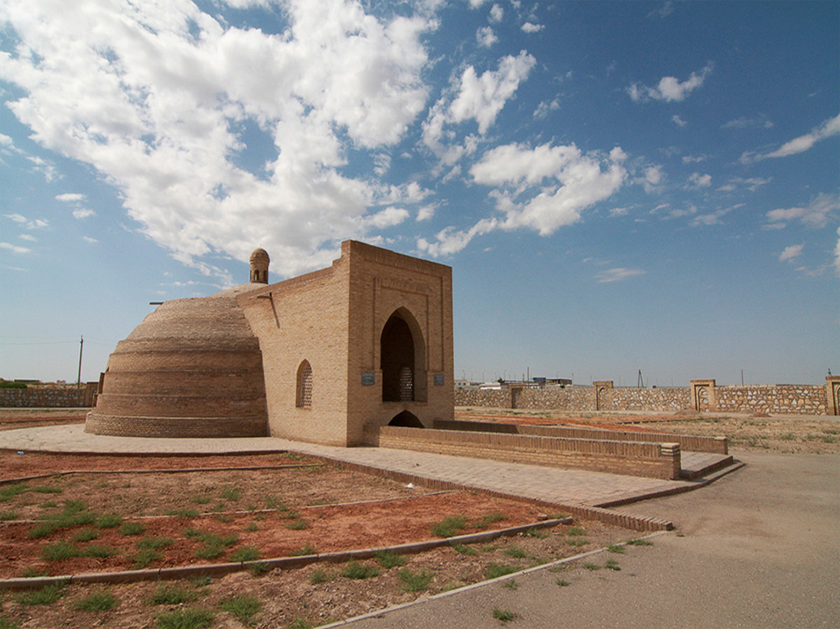
Торговые пути не могли существовать без сардоба – постоянно действующих хранилищ пресной питьевой воды

Slide 9
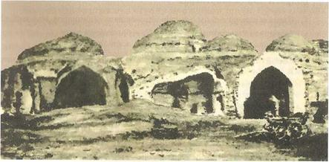
ИЗВЕСТНЫЕ САРДОБЫ НА ТЕРРИТОРИИ РАННЕСЕРДНЕВЕКОВОГО КАЗАХСТАНА
Однокупольная сардоба: Мырзарабат
Многокупольная сардоба: Якка
Находятся вдоль древнего Мырзашольского караванного пути
(Учебник, стр. 39)
Сардоба Якка

